Slide 1


PCTO
IIS G. Marconi Civitavecchia
Esame di Stato 2021/2022
Cicio Ionut 5°B inf

Slide 2














Il buon vento dell’opportunità
“When a measure becomes a target, it ceases to be a good measure” (Goodhart's Law)

Slide 3












Slide 4

AVIS

Slide 5
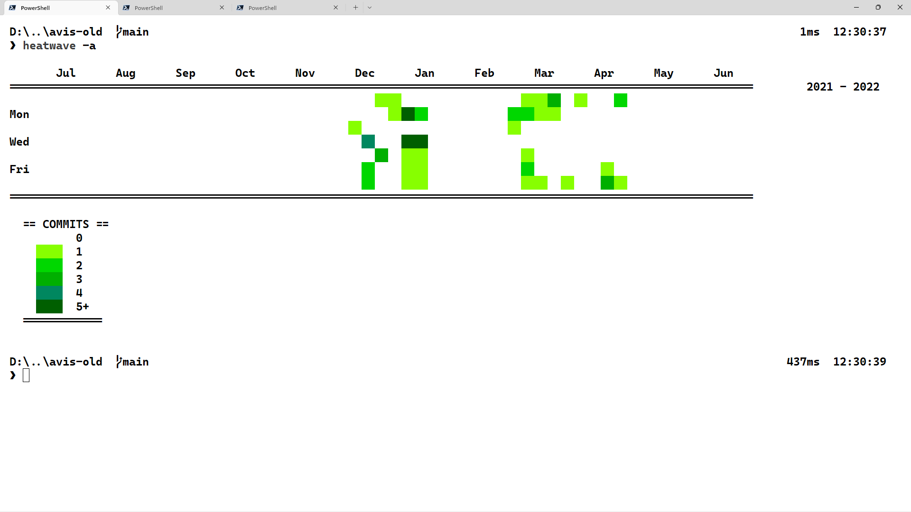
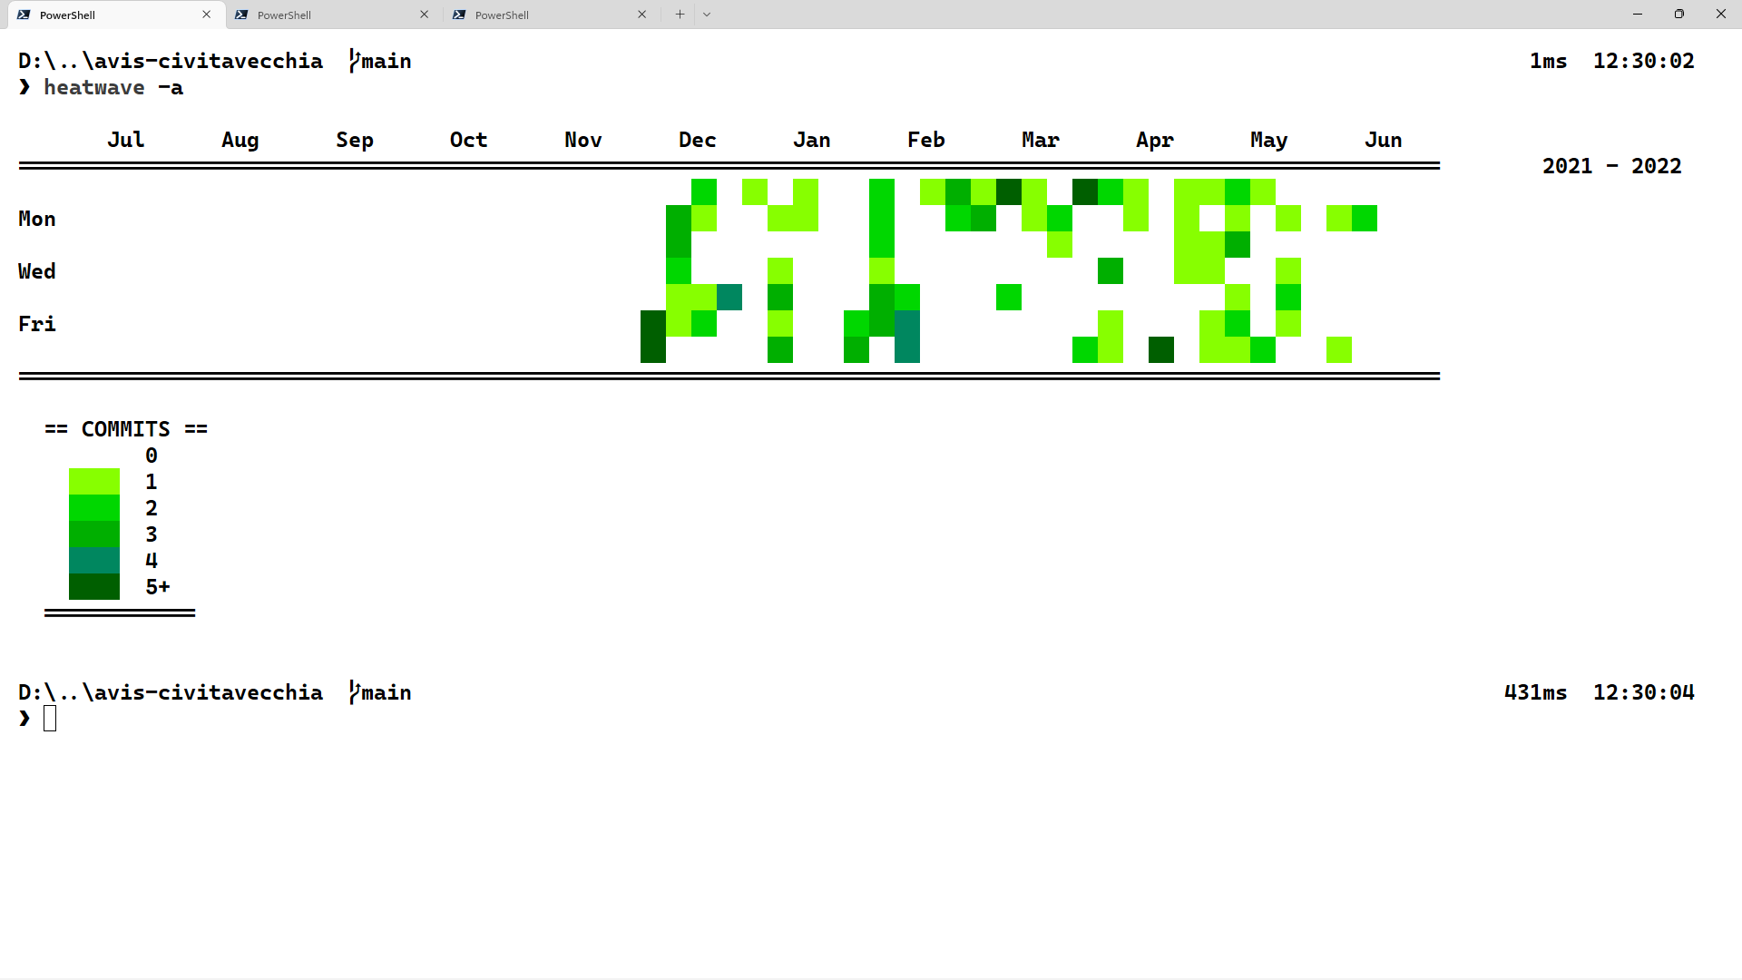
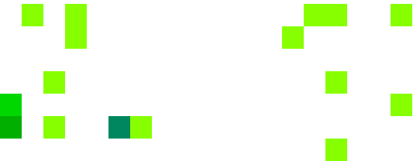





Dedizione per gli altri

Slide 6





Dietro le quinte
Sviluppare un servizio web full-stack per soddisfare i bisogni dell’AVIS Civitavecchia
Cloud
Code
Design

Slide 7



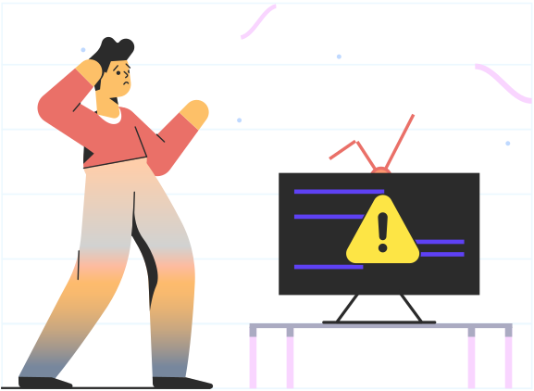


Debriefing
“Change will not come if we wait for some other person or some other time. We are the ones we've been waiting for. We are the change that we seek” (Barack Obama, 5 feb. 2008)
Imparare facendo
Relazionarsi
Hipster tech
Lavoro a metà

Slide 8



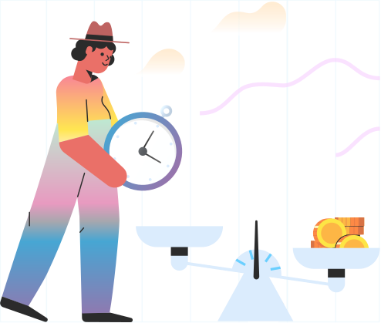
Debriefing pt.2
“Working software over comprehensive documentation”
“Responding to change over following a plan” (agile manifesto)
Qualità o funzionalità?
Risposta al cambiamento!
Qualità: codice e prodotto…
Valorizzare il tempo

Slide 9

FINE

